Slide 1
Современный театр

Slide 2
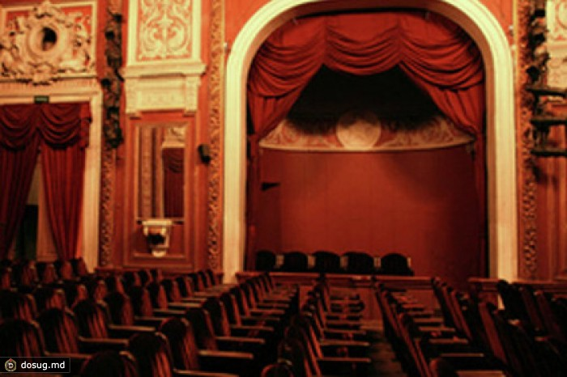
При слове «театр» мы представляем себе тяжелый бархатный занавес, зал, затихший в ожидании оркестровой увертюры, пышные наряды актеров, ощущение праздника... Но вот на подмостки выходит актер, одетый в джинсы и черный свитер. Он произносит несколько слов, и потрясенный зритель узнает монолог шекспировского Гамлета...

Slide 3
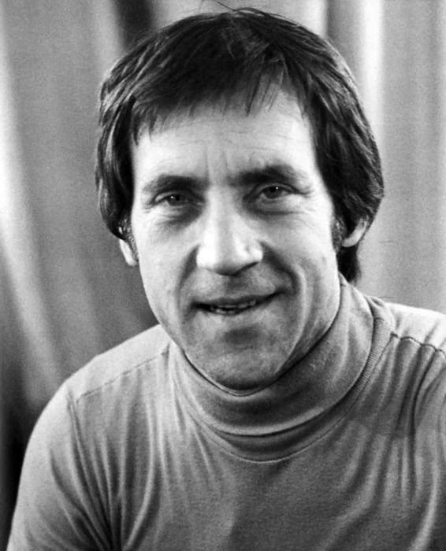
Владимир Высоцкий
Владимир Высоцкий в роли Гамлета — это символ театра, рассчитанного не на внешний эффект, а на сотворчество актера и зрителя. Гамлету вовсе не обязательно быть одетым в кружевной камзол, шляпу и панталоны. Гамлет становится Гамлетом не потому, что он одет сообразно эпохе, а потому, что он произносит слова «Быть или не быть?..».

Slide 4
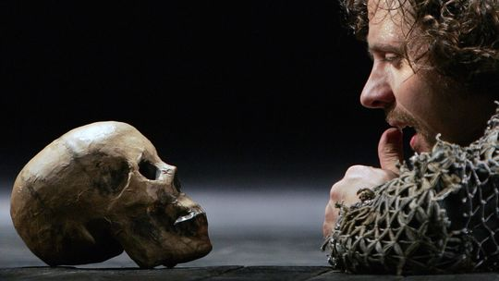
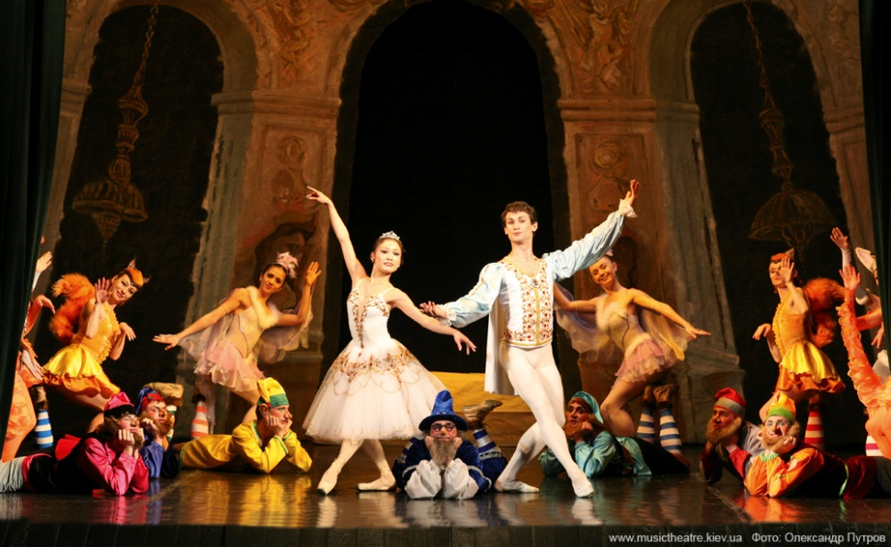

Slide 5
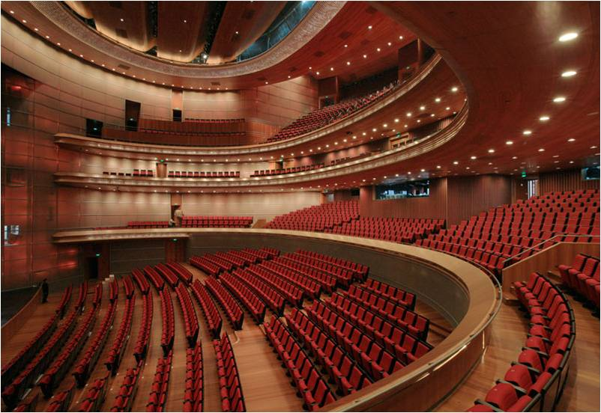
Современный театр
Современный театр — это эксперимент над формой и содержанием спектакля. Формальные эксперименты начались еще в двадцатые годы XX века. Экспериментирование над содержанием — гораздо более сложный процесс, связанный, прежде всего, с работой драматургов.

Slide 6
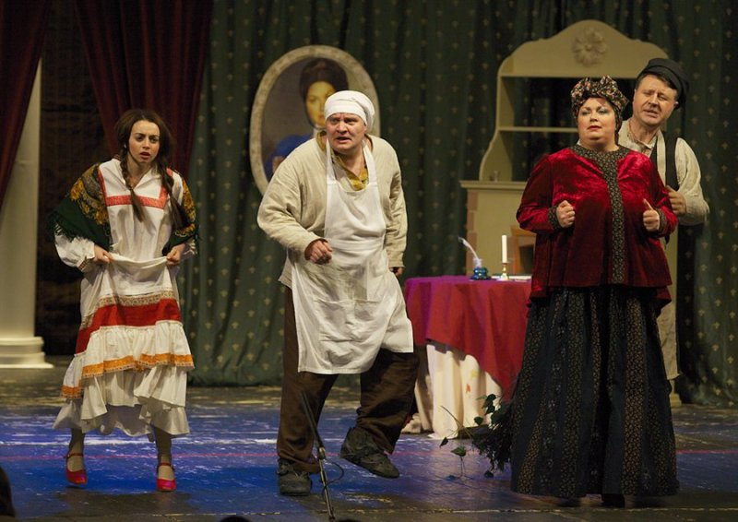
Неординарные произведения драматургии требовали новых сценических решений и нового зрителя. Авторы вышли из круга «классических» тем, отказались от трех единств — времени, действия и места, получив выразительные широчайшие возможности. Так, румынский писатель-эмигрант, обосновавшийся во Франции, Эжен Ионеско стал одним из родоначальников «театра абсурда», где смещены время и пространство, а герои напоминают то ли сумасшедших, то ли жителей иных миров. Но это лишь впечатление. Театр абсурда поднимает сложнейшие вопросы человеческого бытия. Человек, согласно абсурдистской трактовке, трагически одинок в мире, ему сложно найти взаимопонимание с себе подобными, отыскать собственный, отличный от других жизненный путь.

Slide 7
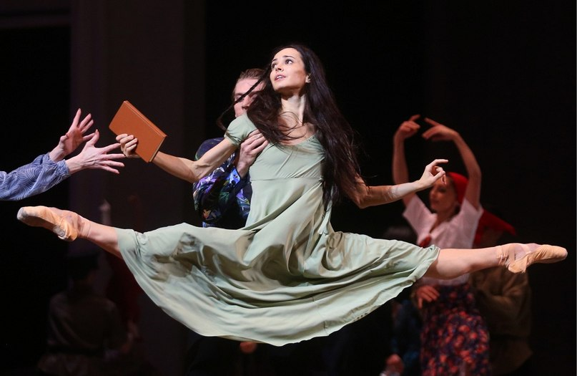
Еще одна характерная черта современного театра — его демократичность и острая социальная направленность. Сегодняшний театр перестал быть искусством для избранных — он говорит языком масс, воплощает сложные современные проблемы. Нынешний театр прочно завоевал свою зрительскую аудиторию, он необходим многим людям, а создатели современных спектаклей решают не только сугубо эстетические, но и социальные задачи.

Slide 8
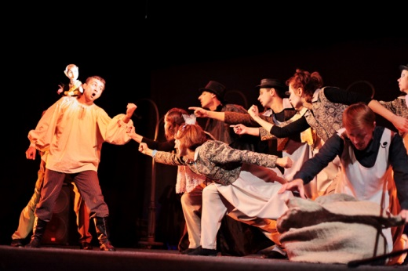
Конечно, что-то в театральном искусстве нового тысячелетия продиктовано конъюнктурными соображениями, однако пройдет немного времени, и все наносное уйдет, чтобы дать развиться настоящему, правдивому, органичному, что есть в современной драматургии.

Slide 9
«Быть или не быть?..»
Кто-то из критиков заметил, что современный Гамлет давно решил вопрос «Быть или не быть?..» в пользу «быть». И в этом созидательный пафос современного театра, который не перестает удивлять зрителя все новыми и новыми открытиями.

Slide 10
Сайты
http://int-max.net/r__.htm
http://www.rg.ru/2008/11/21/gamlet.html
http://www.vashdosug.ru/msk/theatre/article/70240/

